Slide 1
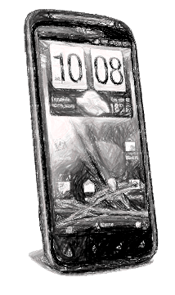
Odporúčanie s využitím virtuálnych komunít a kontextu používateľa
somewhere
“There’s an app for that”
Pavol Bielik
Ing. Michal Barla, PhD.

Slide 2
Kategorizácia
Hry
Dobrá predstava o tom, čo chceme
Lokálne aplikácie
Špecifické pre úzku skupinu ľudí
Väčšinou je problém zistiť, že existujú
Všeobecné aplikácie
Veľa podobných

Slide 3
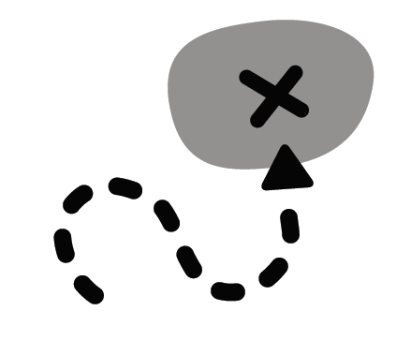
Na čo sa zamerať?
Virtuálne komunity
Kontext

